Slide 1
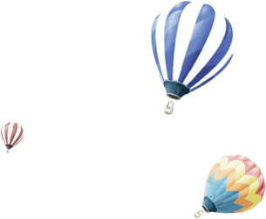
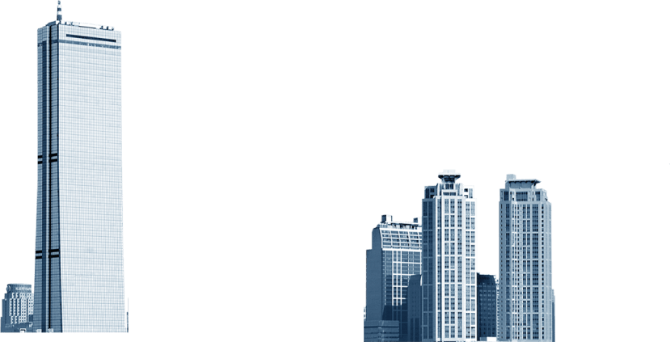
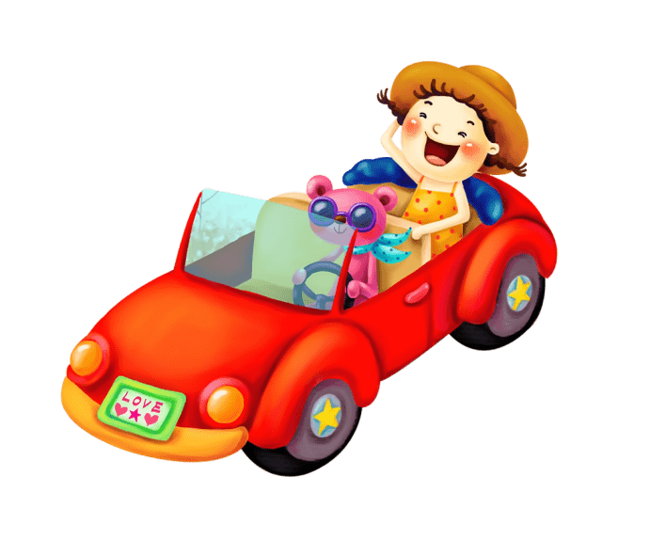
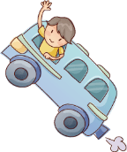

Slide 2
前言
少年儿童是祖国的未来、民族的希望。孩子们的交通安全不仅关系到每一个家庭的幸福美满，也关系到国家和民族的兴衰与长远发展。目前，我国每年有超过1.85万名14岁以下的儿童死于道路交通事故,很多事故都是因为家长和孩子交通安全意识的淡薄和交通安全常识的匮乏造成的。
孩子的健康成长和生命安全，需要全社会的关注和重视，教导孩子增强交通安全意识和掌握必要的交通安全常识，是家庭、学校和社会共同的责任和义务。让孩子们从小养成遵守交通法规、文明出行的良好习惯，确保孩子们健康快乐的成长，安全幸福的生活，是我们共同的期盼。

Slide 3
目
录
步行安全篇
乘车安全篇

Slide 4
01
步行安全篇

Slide 5
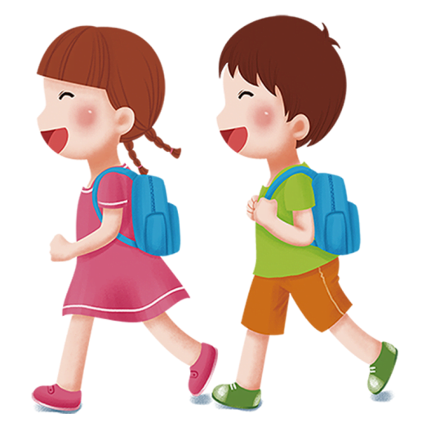
步行是幼儿园小朋友最基本的出行方式，在当前复杂的道路交通环境下，小朋友们更要懂得步行出行的交通规则和要求。步行安全包括为“五要、五不要”。五要：行人要走人行横道，走路时要集中精力，过马路要遵守交通信号灯，要走过街设施和人行横道，要认识交通标志。五不要：不要在道路上踢足球、玩滑板，不要嬉戏打闹，不要翻越护栏，不要随意横过马路，不要扒车、追车、抛物击车等。

Slide 6
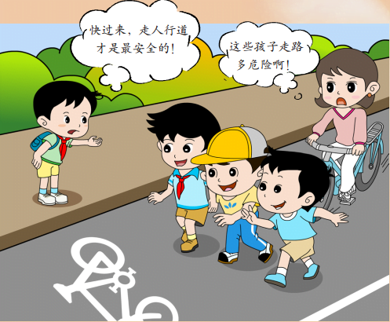
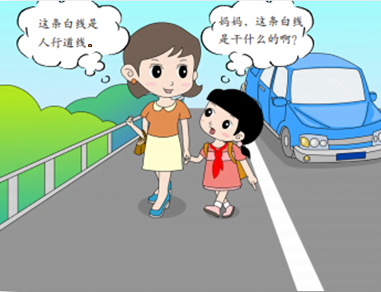
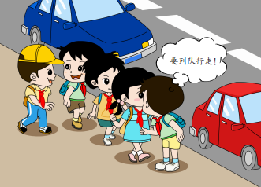
行人要走人行道
行人应当在人行道内行走，没有人行道的靠路边行走。

Slide 7
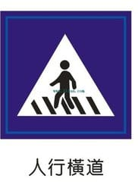
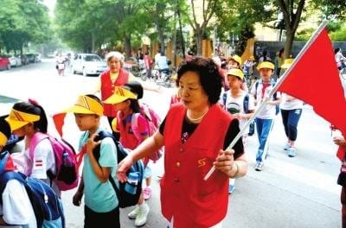
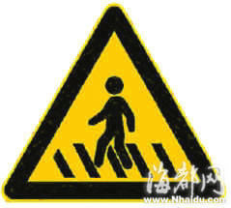
认识一下，人行横道

Slide 8
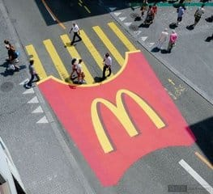
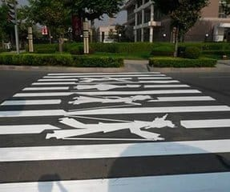
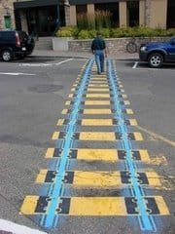
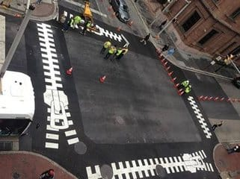
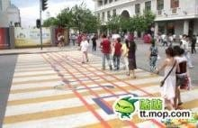
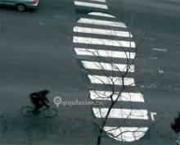
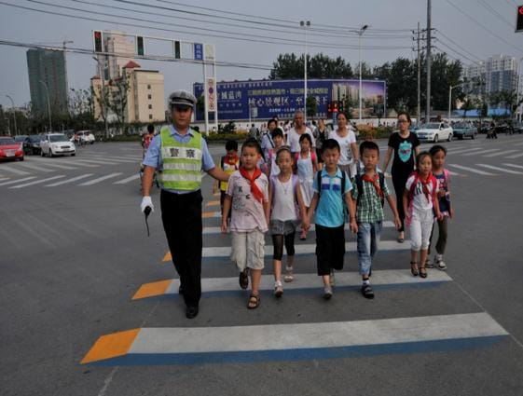
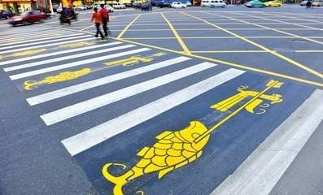
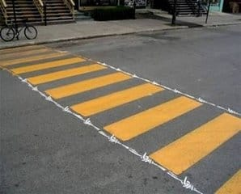
各种各样的斑马线

Slide 9
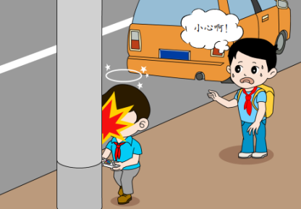
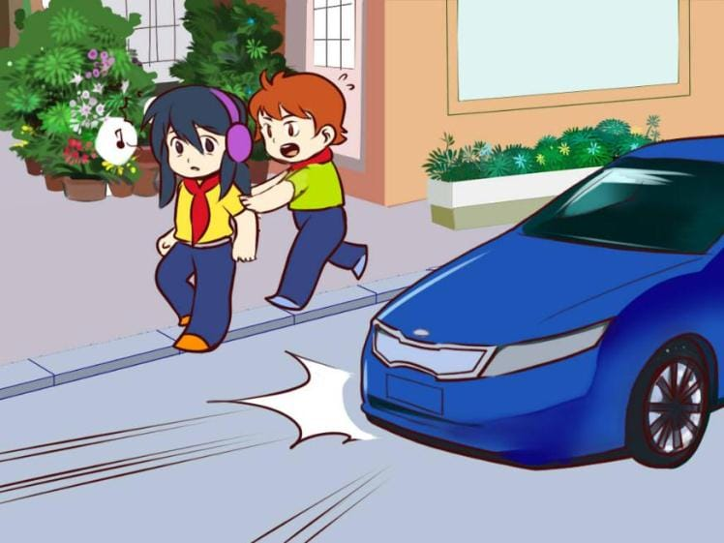
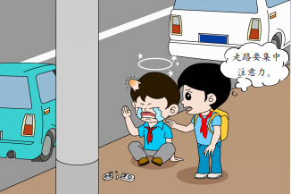
走路时要集中注意力

Slide 10
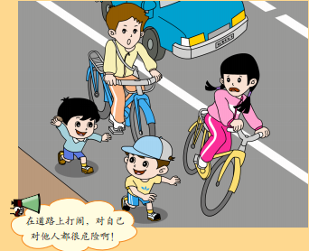
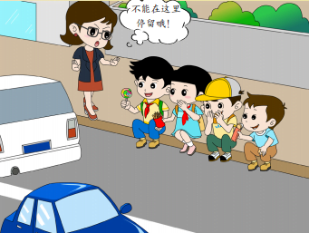
不要在道路上嬉戏打闹
不要在车行道内坐卧、停留、嬉戏打闹。

Slide 11
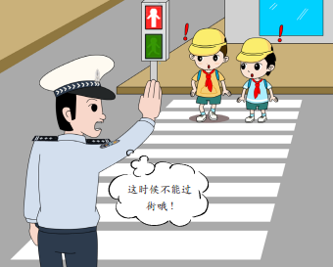
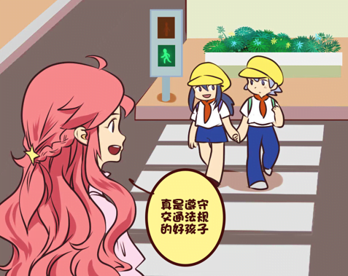
过马路要遵守信号灯
绿灯亮时，准许行人通过人行横道；红灯亮时，禁止行人进入人行横道。

Slide 12
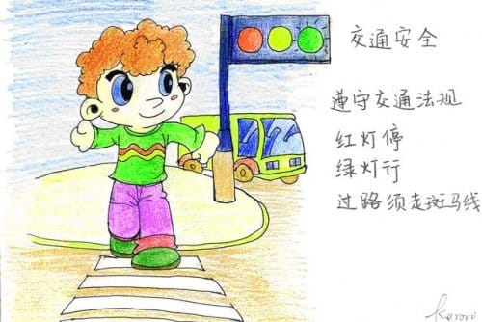
小朋友你认识
交通信号灯吗?
交通信号灯是交通信号中的重要组成部分，是道路交通的基本语言。交通信号灯由红灯(表示禁止通行)、绿灯(表示允许通行)、黄灯(表示警示)组成。分为：机动车信号灯、非机动车信号灯、人行横道信号灯、车道信号灯、方向指示信号灯、闪光警告信号灯、道路与铁路平面交叉道口信号灯。

Slide 13
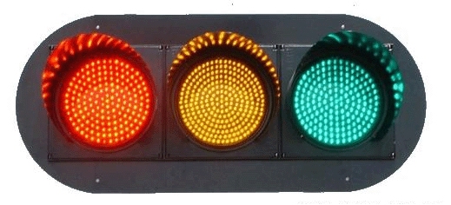
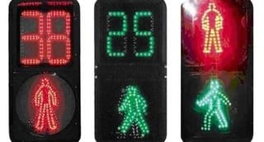
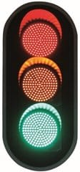
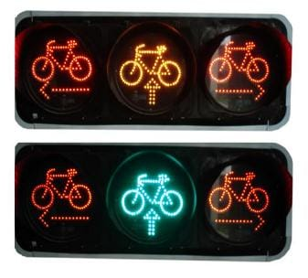
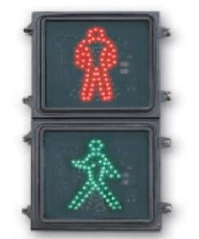
各种各样的交通信号灯
机动车信号灯
非机动车信号灯
人行横道信号灯

Slide 14
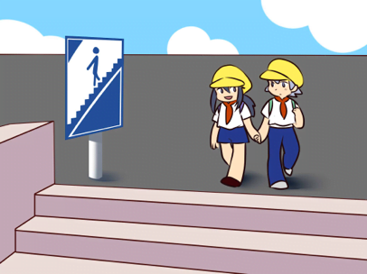
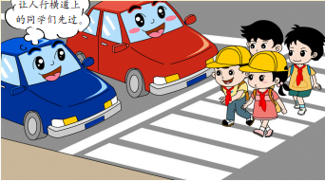
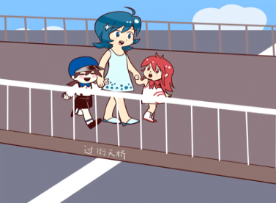
过马路要走过街设施和人行横道
行人过机动车道，应当从行人过街设施通过；没有行人过街设施的，应当从人行横道通过。

Slide 15
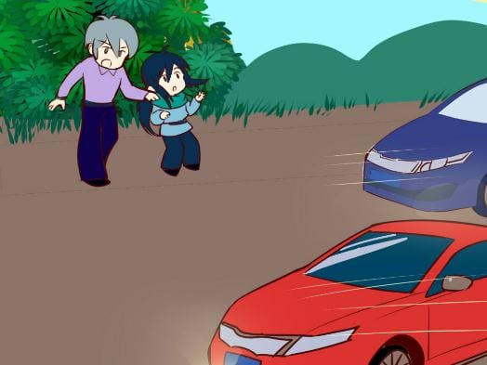
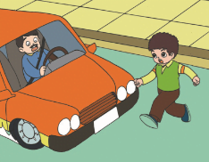
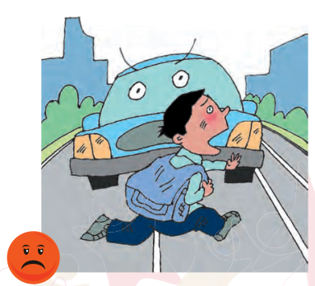
不要随意横过马路
应当观察来往车辆的情况，确认安全后直行通过，不得在车辆临近时突然加速横穿或者中途倒退、折返。

Slide 16
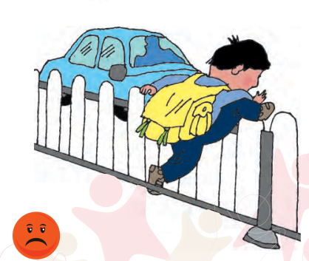
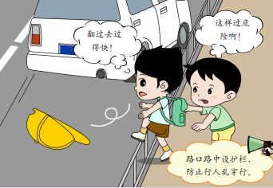
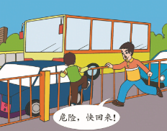
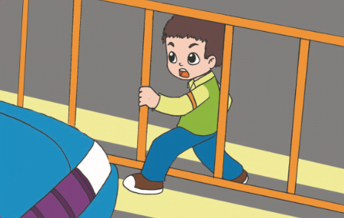
不要翻越护栏
行人不得跨越、倚坐道路隔离设施。

Slide 17
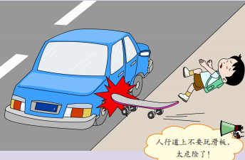
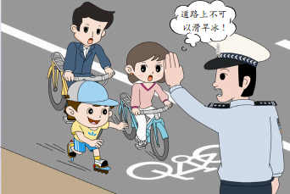
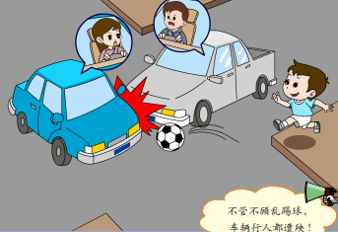
不要在道路上踢足球、玩滑板、滑旱冰等
行人不得在道路上使用滑板、旱冰鞋等滑行工具

Slide 18
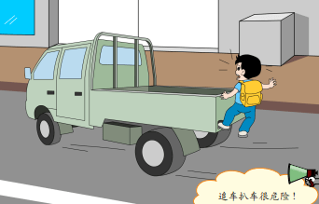
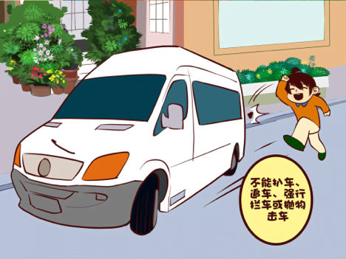
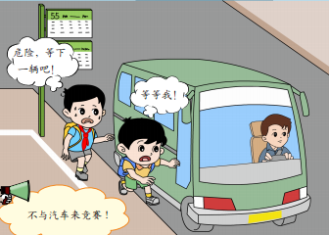
不要扒车、追车、抛物击车
行人不得有追车、抛物击车等妨碍道路交通安全的行为。

Slide 19
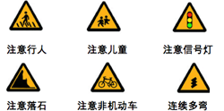
认识交通标志
（1）黄色的是警告标志，表示前面可能有危险。
（2）红色的是禁令标志，表示前面不可以走。
（3）蓝色的是指路标志，表示前面可以走，指明道路方向、地点和距离。
（4）棕色的是旅游区标志，告诉旅游区的方向和距离。
（5）绿色的是高速公路标志。

Slide 20
02
乘车安全篇

Slide 21
乘车安全篇主要围绕乘坐校车、搭乘公交车、搭乘小汽车、电动自行车等乘车方式，记住“五要、五不要”。“五要”：上车要系好安全带，要从汽车右侧下车，要在车辆停稳后下车，乘坐公交车要坐稳扶好，儿童乘车要坐安全座椅。“五不要”：儿童不要坐在副驾驶座位，乘车时不要将头或手伸到车外，不要乘坐超员车辆、农用车辆以及酒驾司机的车等。

Slide 22
儿童乘车要坐安全座椅
儿童乘车建议使用安全座椅，或使用适合其身高、年龄的安全带。
不可以让家长抱着乘车。

Slide 23
儿童不要坐在副驾驶座位
儿童不要坐在副驾驶座位

Slide 24
上车后一定要系好安全带
机动车行驶时，驾驶人、乘坐人员应当按规定使用安全带。

Slide 25
乘车时不要将头或手伸到车外
机动车行驶中，乘车人不得干扰驾驶，不得将身体任何部分伸出车外。

Slide 26
要从汽车右侧下车
在机动车道上不得从机动车左侧上下车。

Slide 27
要在车辆停稳后下车
车辆停稳前不得开车门和上下人员，开关车门不得妨碍其他车辆和行人通行。

Slide 28
不要乘坐超员车辆
载客汽车不得超过核定的载客人数。

Slide 29
不要乘坐货运车辆
禁止货运机动车载客
拖拉机不得用于载人
载货汽车车厢不得载客

Slide 30
不要坐酒驾司机的车
酒后驾驶机动车属于违法行为，
绝不乘坐酒驾司机的车。

Slide 31
乘坐公交车时要坐稳扶好
乘坐公交车要坐稳、把牢，不能站在开关门的区域，不可以嬉戏打闹，文明乘车最重要。

